Slide 1


计算机组成原理
专业：计科
指导老师：小北
学号：588888
答辩人：计组12组
Notes:
亮亮图文旗舰店https://liangliangtuwen.tmall.com

Slide 2


流水线概述
研究思路与方法
关键技术和实践难点
研究成果与应用前景
相关建议与论文结论

Slide 3


１
流水线概述

Slide 4
流水线概述
1
什么是流水线？
2
流水线与非流水线的区别？
3
计算机指令执行如何进行流水化？
4
流水线如何提升性能？
5
面向流水线的LEGv8指令集设计
6
流水线概述部分练习题

Slide 5
流水线概述
1
什么是流水线？

Slide 6

1.1 什么是流水线
定义
流水线（pipelining）是一种实现多条指令重叠执行的技术。其使用与单周期类似的数据通路，但因吞吐率更高而更高效。
举个例子
非流水线式的洗衣过程：
把一批脏衣服放入洗衣机里清洗。
洗衣机洗完后,放入烘干机中烘干。
烘干后,将干衣服叠起来。
衣服叠好后,请室友将衣服拿走。
室友把衣服拿走后,洗下一批脏衣服。
流水线式的洗衣过程：
1.当第一批脏衣服完成洗涤后,第二
批脏衣服就可以进行清洗了；
2.当第一批衣服烘干后,洗净的第二
批湿衣服放入烘干机,并将第三批脏
衣服放入洗衣机里清洗……
举个例子

Slide 7
流水线概述
1
什么是流水线？
2
流水线与非流水线的区别？

Slide 8
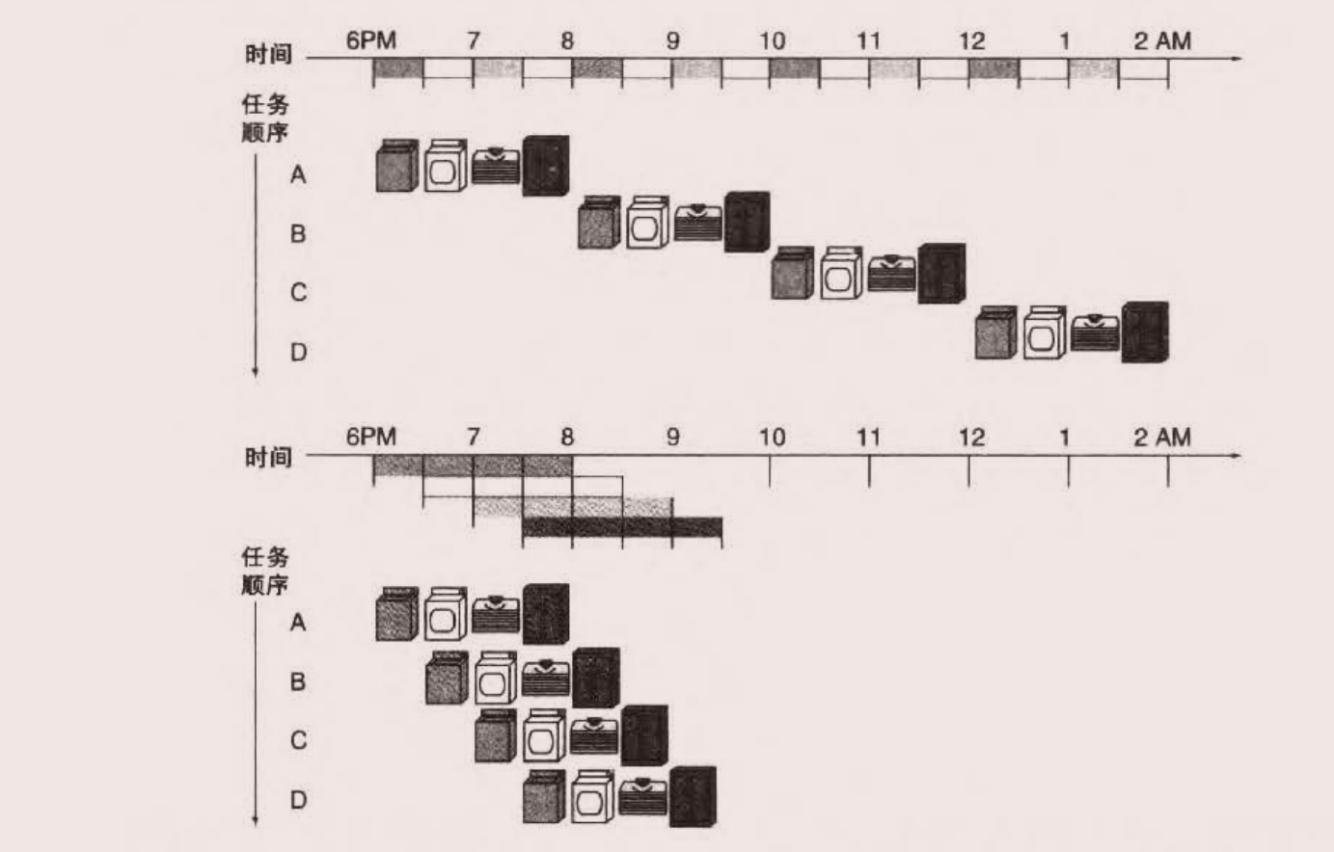
1.2 流水线与非流水线的区别
非流水线式
流水线式

Slide 9
1.2 流水线与非流水线的区别
区别
只要每一个步骤中都有独立的资源(工作单元)时,任务就可以流水化执行。
流水线方式下，单独一批衣服从放进洗衣机到烘干、折叠、打包取走的总时间并没有缩短。
多任务时流水线更快的原因是，只要每一个步骤中都有独立的资源(工作单元)，任务就可以流水化执行，所有的工作都在并行执行，每小时内能够完成更多的工作量。
流水线提高了洗衣系统的吞吐率。
吞吐率的改进可以减少完成所有工作的时间。

Slide 10
流水线概述
1
什么是流水线？
2
流水线与非流水线的区别？
3
计算机指令执行如何进行流水化？

Slide 11
1.3 计算机指令执行如何进行流水化
指令执行的流水化
同样的原理也可以应用到处理器中,我们将指令的执行流水化。LEGv8指令通常包含如下五个处理步骤:
1、从指令存储器中取指。
2、读寄存器并对指令译码。
3、执行操作或计算地址。
4、从数据存储器中读取操作数。
5、将结果写回寄存器（如果有需要）。

Slide 12
1.3 计算机指令执行如何进行流水化
举个例子
本章讨论的指令只有7条：LDUR、STUR、ADD、SUB、AND、ORR、CBZ。
题目：
假设主要功能单元的操作时间为:访问指令或数据存储器200ps,ALU操作200ps,读写寄存器文件100ps。单周期模型中,每条指令执行都只需一个时钟周期,因此需要延展时钟周期以满足最慢的指令。
将单周期实现(所有的指令都在一个时钟周期内完成执行)中指令执行的平均时间,与流水实现下指令执行的平均时间进行对比。

Slide 13
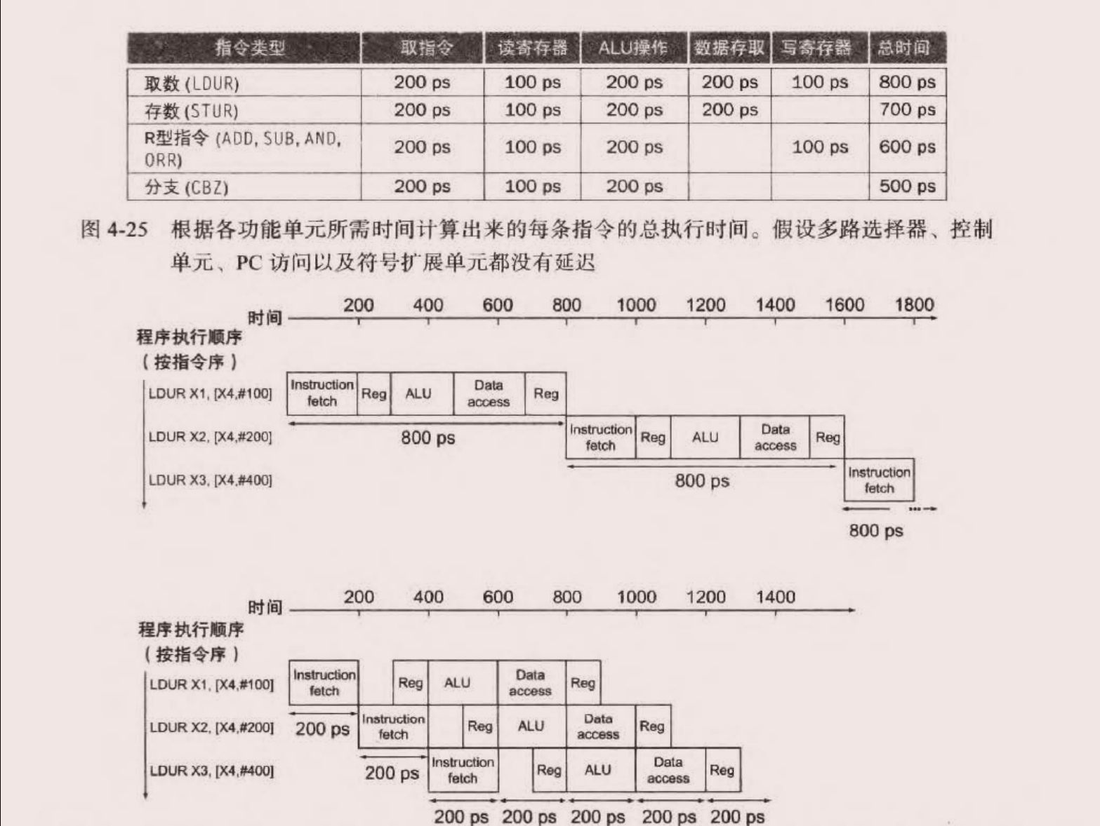
1.3 计算机指令执行如何进行流水化
举个例子
根据各功能单元所需时间计算出每条指令的总执行时间（假设多路选择器、控制单元、PC访问以及符号扩展单元都没有延迟）。
单周期设计必须支持最慢的指令。如下图所示，LDUR用时最长（800ps）,因此，每条指令所需的执行时间记为 800ps。

Slide 14
1.3 计算机指令执行如何进行流水化
非流水线式
流水线式

Slide 15
1.3 计算机指令执行如何进行流水化
举个例子
执行LDUR指令，如下图所示，流水线执行可以达将近4倍的加速比,两条指令之间的时间差从800ps降到200ps。
第一与第四条指令之间的时间差缩短为600ps，流水线式提供4倍的性能提升。

Slide 16
流水线概述
1
什么是流水线？
2
流水线与非流水线的区别？
3
计算机指令执行如何进行流水化？
4
流水线如何提升性能？

Slide 17

1.4 流水线提升性能
例题总结
例题中讨论的流水线性能加速可以归纳为一个公式。如果流水线各级的操作平衡，那么流水线处理器上的指令执行时间为(在理想情况下)：
指令执行时间（流水线）= $\frac{\text{指令执行时间（非流水线}）}{\text{流水线级数}}$
在理想情况且有大量指令的情况下，流水线所带来的性能加速比与流水线的级数近似相等。

Slide 18
1.4 流水线提升性能
例题总结
但是，一般来说，流水线各级间并不是完全平衡的（如本例题中，LDUR指令中有的耗时100ps，有的200ps）。
那么流水线处理器中每条指令的执行时间可能会大于最小值，流水线的加速比将小于流水线的级数。

Slide 19

1.4 流水线提升性能
非流水线式
例题中，流水化的三条指令的总执行时间上并没有反映出最大性能加速比。
实际获得的加速比为：
$\frac{2400ps}{1400ps} ≈$ 1.71
当然,这是因为执行指令的数量不够多。
流水线式

Slide 20

1.4 流水线提升性能
增加指令数
在例题中的流水线中增加1000000条指令。
非流水线式总执行时间：2400+1000000 * 800 = 800002400 ps
流水线式总执行时间：每条指令都将导致整体执行时间增加 200ps，
故1400 + 200 * 1000000 = 200001400 ps
那么加速比 = $\frac{\text{800002400} }{\text{200001400}}$ ≈ 4
可以看出，流水线通过增加指令的吞吐率而不是减少单条指令执行的时间来提高性能。因此，指令的吞吐率是一个很重要的度量标准。

Slide 21
流水线概述
1
什么是流水线？
2
流水线与非流水线的区别？
3
计算机指令执行如何进行流水化？
4
流水线如何提升性能？
5
面向流水线的LEGv8指令集设计

Slide 22
1.5 面向流水线的LEGv8指令集设计
例题总结
根据前面关于流水线的例题，我们对面向流水线执行设计的LEGv8指令集有了一定了解：
第一、所有的LEGv8指令长度相同。这一限制简化了流水线第一级的取指与第二级的译码。
第二、LEGv8只有很少的几种指令格式，并且指令中源寄存器和目的寄存器字段位于相同的位置。
第三、LEGv8中的存储器操作数仅出现在 load和 store指令中。这一限制意味着可以利用执行级计算存储器地址，接着在下一级访问存储器。

Slide 23
流水线概述
1
什么是流水线？
2
流水线与非流水线的区别？
3
计算机指令执行如何进行流水化？
4
流水线如何提升性能？
5
面向流水线的LEGv8指令集设计
6
流水线概述部分练习题

Slide 24
流水线概述部分练习题
题目
本章讨论的指令只有7条（LDUR、STUR、ADD、SUB、AND、ORR、CBZ）。
假设主要功能单元的操作时间为:访问指令或数据存储器150ps，ALU操作130ps，读写寄存器文件80ps。将单周期实现(所有的指令都在一个时钟周期内完成执行)中指令执行的平均时间，与流水实现下指令执行的平均时间进行对比。
计算：相较于非流水线单周期实现，流水线实现能否带来4倍的性能加速比，如果能，至少需要多少条指令呢？

Slide 25
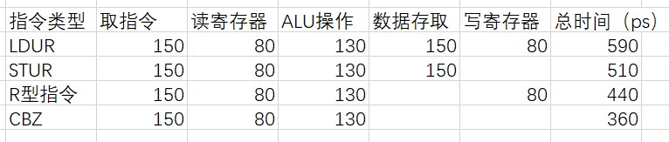
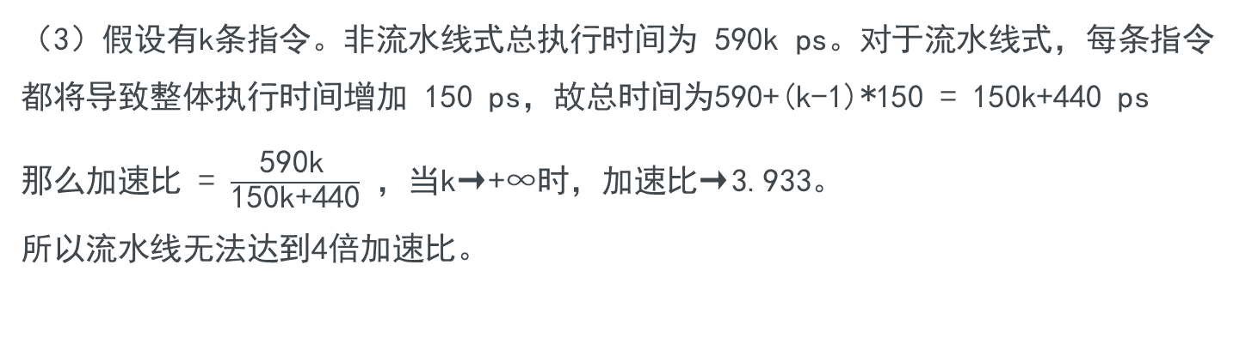
流水线概述部分练习题
解答
（1）根据各功能单元所需时间计算出每条指令的总执行时间，如下图所示。
（2）LDUR用时最长，所以每条指 令所需的执行时间记为590ps。
（3）假设有k条指令。非流水线式总执行时间为 590k ps。对于流水线式，每条指令都将导致整体执行时间增加 150 ps，故总时间为590+(k-1)*150 = 150k+440 ps
那么加速比 = $\frac{\text{590}\text{k} }{\text{150}\text{k}\text{+440}}$ ，当k→+∞时，加速比→3.933。
所以流水线无法达到4倍加速比。

